Slide 1
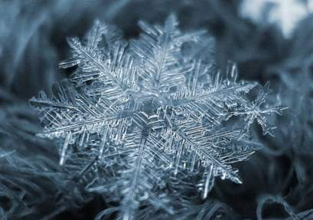
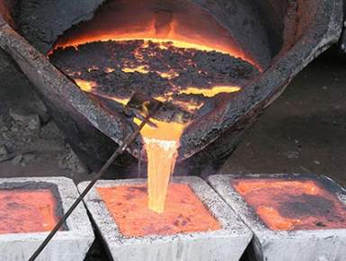
Фізика 8 клас 25.10.2021р.
Плавлення і кристалізація твердих тіл. Питома теплота плавлення .

Slide 2
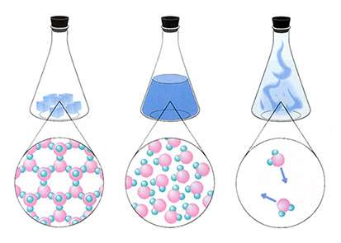
1. Агрегатні стани речовини.
Залежно від умов одна й та сама речовина може перебувати в різних станах, наприклад у твердому, рідкому або газоподібному. Ці стани називають агрегатними станами.

Slide 3

3. Процес плавлення та кристалізації твердих тіл
Плавлення – це перехід речовини із кристалічного стану в рідкий.
Температуру, за якої речовина плавиться, називають температурою плавлення.

Slide 4
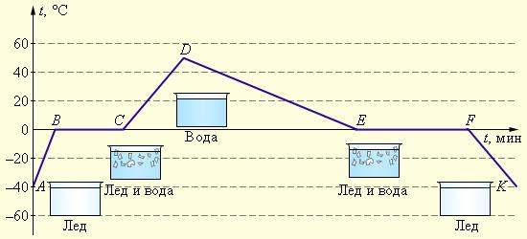
Кристалізація – це перехід речовини з рідкого стану в кристалічний.
Кристалізація відбувається за тієї ж температури, що й плавлення.
АГРЕГАТНІ СТАНИ РЕЧОВИНИ

Slide 5

3. Питома теплота плавлення
Питома теплота плавлення дорівнює кількості теплоти, яка необхідна для перетворення 1 кг речовини із твердого в рідкий стан при температурі плавлення.
Позначають: λ
Одиниці вимірювання: (Дж/кг)

Slide 6



Щоб визначити кількість теплоти,необхідну для плавлення твердого тіла, треба питому теплоту плавлення λ помножити на масу тіла:
λ
m

Slide 7

Закріплення знань (письмово)
Вправа «Мікрофон». Закінчити речення:
Речовина може бути …
Перехід речовини із кристалічного стану в рідкий …
Щоб розплавити тіло, потрібно спочатку …
Температуру, за якої речовина плавиться, називають …
Перехід речовини з рідкого стану в кристалічний називають …
Кристалізація відбувається за тієї ж температури,…
Щоб визначити кількість теплоти, необхідну для плавлення твердого тіла, треба …

Slide 8

Домашнє завдання:
§ 11,12 вивчити
Вправа 11 (1-3)
Експериментальне завдання на ст.55

Slide 9

Дякую за увагу!

